Slide 1
স্বাগতম

Slide 2
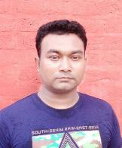
পরিচিতি
মো শফিকুল ইসলাম
আই.ডি - ৭১৭
সহকারী শিক্ষক
জলসুখা কে.জি.পি উচ্চ বিদ্যালয় ।
আজমিরিগঞ্জ,হবিগঞ্জ।
sumon17june@gmail.com

Slide 3
পাঠ পরিচিতি
বিষয়: কর্ম ও জীবনমুখী শিক্ষা
শ্রেণি: সপ্তম
অধ্যায়: দ্বিতীয়
পাঠ- পারিবারিক কাজ ও পেশা
সময়: ৫০ মিনিট
আজকের পাঠ: ২৮ ও ২৯ এবং ৩০ ও ৩১

Slide 4
শিখনফল
এই অধ্যায় পাঠ শেষে শিক্ষার্থীরা ---
১। পেশার কি তা বলতে পারবে ;
২। কাজ ও পেশার ক্ষেত্রে সম্মান প্রদর্শনের গুরুত্ব ব্যাখ্যা করতে পারবে;
৩। পরিবার ব্যতীত অন্যদের কাজ ও এর গুরুত্ব ব্যাখ্যা করতে পারবে ।

Slide 5
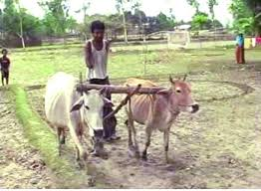
ছবিতে কী দেখেতে পাচ্ছি

Slide 6
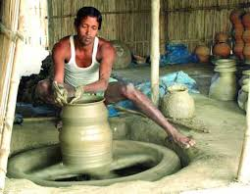
এই ছবিটিতে কী দেখছি

Slide 7
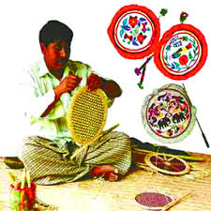
ছবিতে কী করছে।

Slide 8
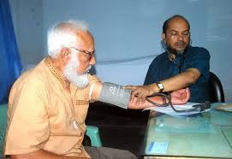
ছবিতে কী দেখছি

Slide 9
পারিবারিক কাজ ও পেশা
পৃষ্ঠা নং ২৯ হতে ৩২ পর্যন্ত ।
আজ পড়বো-পরিবারের সদস্যদের ভরণপোষণ ও পেশা , কাজ ও পেশার ক্ষেত্রে সম্মান এবং পরিবার ব্যতীত অন্যদের কাজ ও এর গুরুত্ব ।

Slide 10
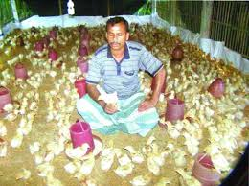
ছবিতে কী দেখা যাছে

Slide 11
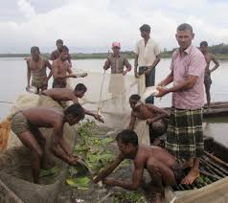
ছবিতে আমরা কী দেখছি

Slide 12
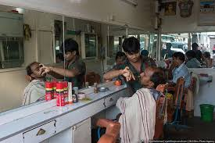
ছবিতে কী দেখা যাচ্ছে ।
পেশা হচ্ছে কাজ বা কাজের ক্ষেত্র । অর্জিত দক্ষতা ও অভিজ্ঞতা অনু্যায়ী পারিশ্রমিকের বিনিময়ে সামাজিকভাবে স্বীকৃত কোন সুনির্দিষ্ট কাজ বা বিশেষ কাজ করাকে পেশা বলে ।

Slide 13
কাজ-১ (একক)
১। ভরণপোষণ ব্যয় কাকে বলে ?
২। পেশা কী ?
৩। সাবিনার মা বাড়িতে কী তৈরি করেন ?

Slide 14
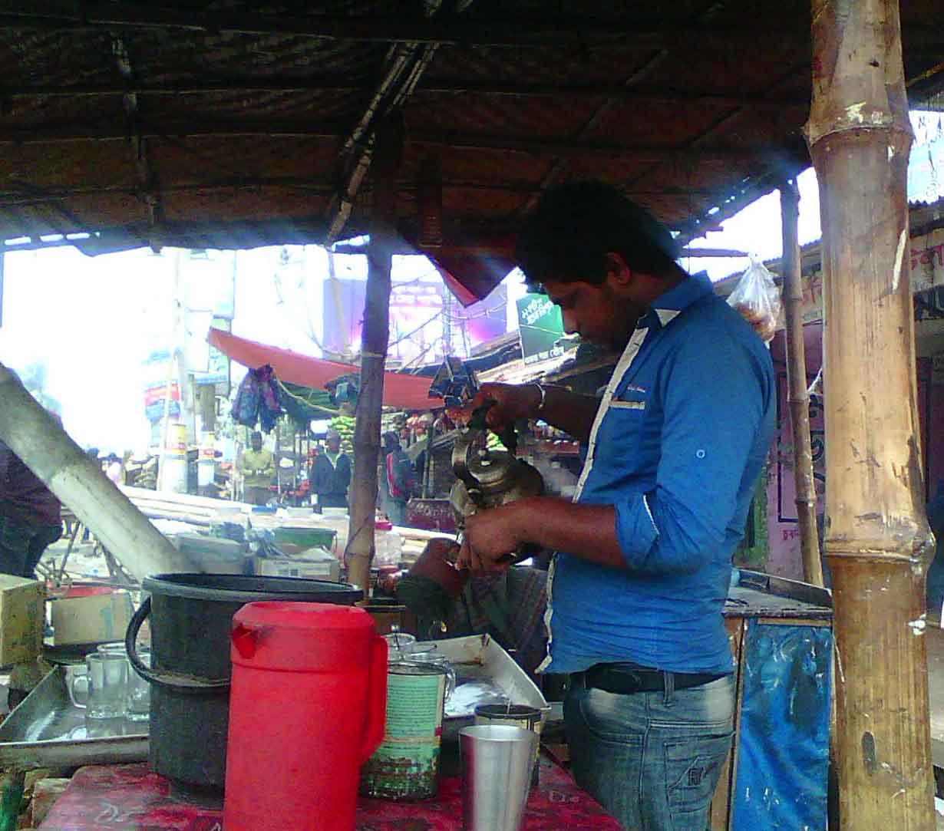
এই ছবি দেখে কী বোঝা যাচ্ছে ।

Slide 15
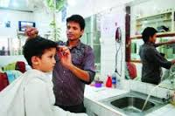
এই ছবি দেখে কী বোঝা যায়

Slide 16
কাজ-২ (জোড়ায়)
১। প্লেটো কে ছিলেন ?
২। রং বেরংয়ের কাপড় তৈরি করার জন্য সুতা বানানোর যন্ত্রটি কে আবিস্কার করেন ?
৩। গ্রামের সবচেয়ে বয়োবৃদ্ধ ও সম্মানিত ব্যক্তি কে ছিলেন ?

Slide 17
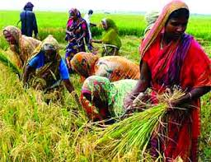
এই ছবি দেখে কী বোঝা যাচ্ছে ।

Slide 18
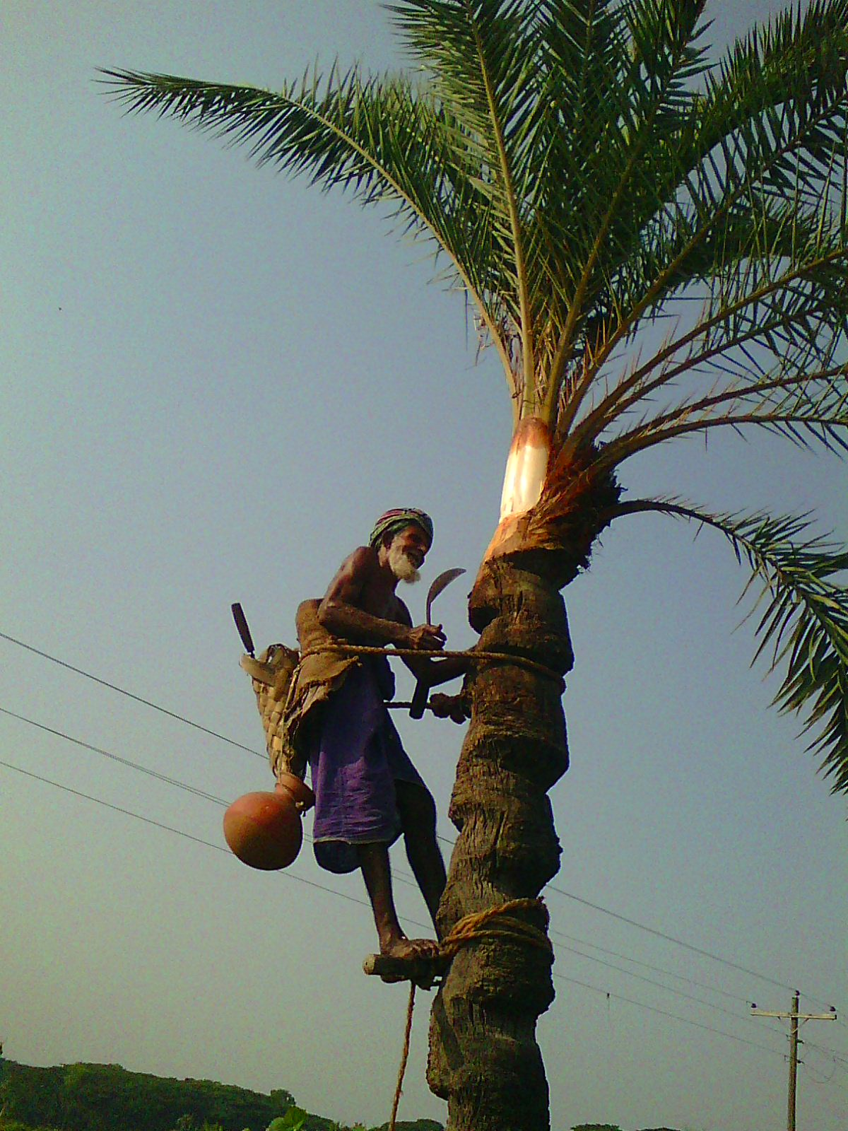
এই ছবি দেখে কী বোঝা যাচ্ছে ।

Slide 19
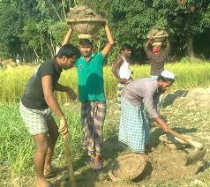
ছবিতে কী দেখা যাচ্ছে ।

Slide 20
কাজ-৩ (দলীয়)
১। কাজ করতে কিসের প্রয়োজন হয় ?
২। ঘরবাড়ি মেরামত করার জন্য কাদের প্রয়োজন হয় ?
৩। কৃষি জমি আবাদের জন্য কাদের প্রয়োজন ?

Slide 21
মূল্যায়ন
১। নিজের কাজ নিজে করলে কী হয় ?
২। ভরণপোষণ ব্যয় কাকে বলে ?
৩। গাছ কাটার জন্য কাকে প্রয়োজন ?

Slide 22
বাড়ির কাজ
১। কোন কাজই মানুষকে কখনো ছোট করে না – উক্তিটির যথার্থতা ব্যাখ্যা কর ।

Slide 23
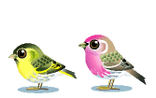
ধন্যবাদ

